Slide 1

Халзан сумын Эрүүл мэндийн төвийн 2021 оны үйл ажиллагааны тайлан
Илтгэгч: Н.Улаанхүүхэн

Slide 2

Орон тоо
Дарга /их эмч/ 1
Нийгмийн эрүүл мэндийн ажилтан 1
Нягтлан бодогч 1
Их эмч 1
Бага эмч 3 /эх баригч, дүн бүртгэгч, дархлаажуулалт/
Сувилагч 6
Ахлах сувилагч 1
Ээлжийн сувилагч 5 /ковид-19-тэй холбоотой түр орон тоогоор 2/
Ариутгагч 1
Туслах сувилагч 1
Үйлчлэгч 1
Жолооч 1
Тогооч 1
Лаборант 1
Хөтөч 1
Гэрээгээр 3 галч ажиллаж, цар тахалтай холбоотойгоор 2021 онд үйлчлэгчээр 2, хөтөчөөр 1, тогоочоор 1 иргэнийг түр ажлын байраар ханган ажилласан.

Slide 3

Үндсэн үйл ажиллагааны тоон үзүүлэлт /чанарын үзүүлэлт/

Slide 4

Нийт үзлэг
№ | Үзүүлэлт | 2020 он | 2021 он
1 | Нийт үзлэг | 4494 | 7080
2 | Урьдчилан сэргийлэх үзлэг | 2066 | 5416
3 | Төрөлт | 0 | 1
4 | Нас баралт | 5 | 10
5 | 0-5 хүртэлхи насны хүүхдийн эндэгдэл | 0 | 0
6 | Эхийн эндэгдэл | 0 | 0
7 | Амбулаторийн үзлэг | 1279 | 978
8 | Хэвтэн эмчлүүлэгчийн тоо | 207 | 494
9 | Ор хоног | 1715 | 4535
11 | Идэвхитэй хяналт | 413 | 442
12 | Гэрийн идэвхитэй хяналт | 583 | 75
13 | Түргэн тусламжийн дуудлага | 736 | 818
14 | Ойрын дуудлага | 440 | 463
15 | Алсын дуудлага | 296 | 355

Slide 5

COVID-19

Slide 6


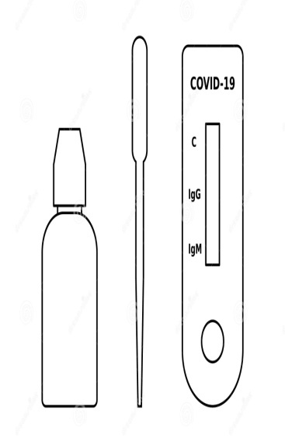
АНЭ-т хэвтэн эмчлүүлсэн
16
Нас барсан
357
Батлагдсан тохиолдол 374
1
Хэвтэн эмчлүүлсэн
357
Эмнэлэгээс гарсан
4
Ойрын хавьтал бүртгэгдсэн хүн – 1781 /давхардсан тоо/
КЛАСТЕР
ШИНЖИЛГЭЭ
Нийт кластер - 78
Итэвхтэй кластер – 78
Хаагдсан кластер – 78
Итэвхтэй кластер – 0
Итэвхгүй кластер - 0
Хурдавчилсан
Шинжилгээ – 3160
ПГУ сорьцын
Шинжилгээ - 518

Slide 7


Шинэ коронавируст халдварын эсрэг дархлаажуулалт
1-р тун
Хамрагдвал зохих хүн – 1357
Хамрагдсан - 1270
93,6%
Хамрагдвал зохих хүн – 1357
Хамрагдсан – 1122
90,6%
2-р тун
3-р тун
Хамрагдвал зохих хүн – 1108
Хамрагдсан - 713
64,7%

Slide 8

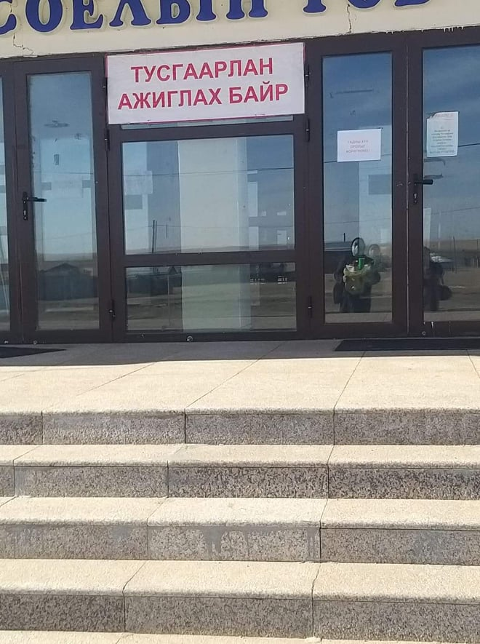
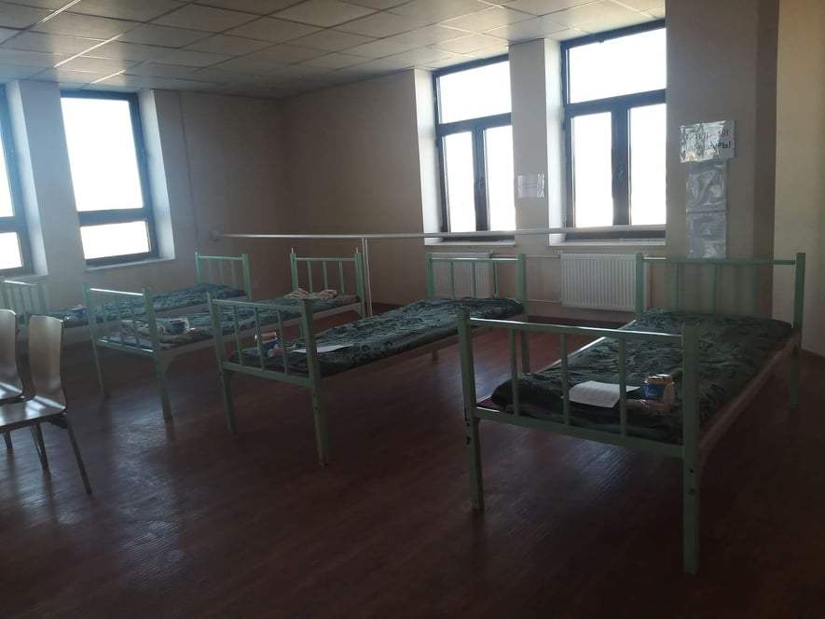
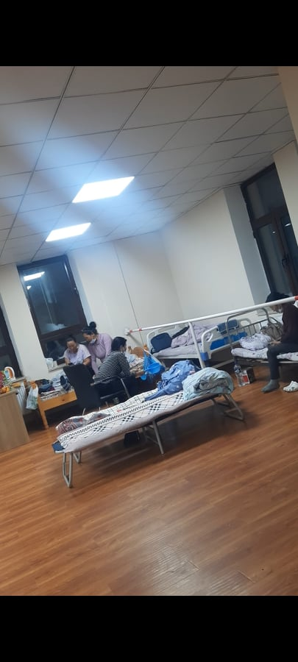
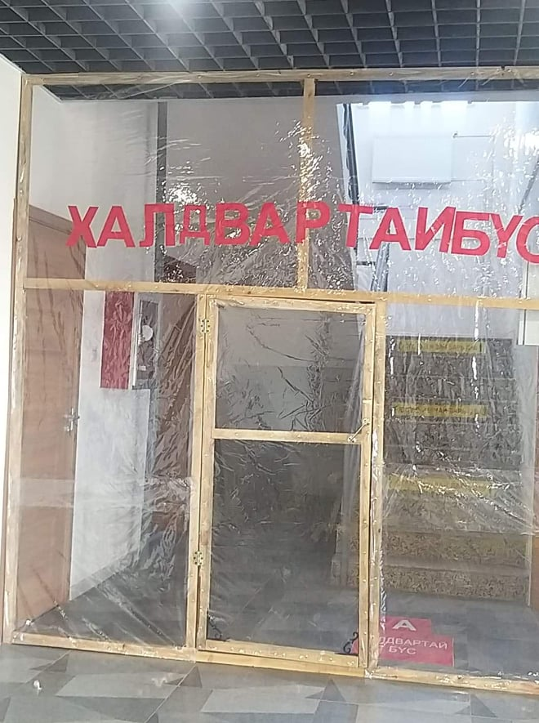
ТУСГААРЛАН ЭМЧЛЭХ БАЙР
Гамшигийн үеийн бэлэн байдлын төлөвлөлтийн дагуу сумын Соёлын төвд 30 ор дэлгэж тусгаарлан эмчлэх байранд нийт 357 хүнийг эмчлэн эрүүжүүлсэн.

Slide 9

ХӨРӨНГӨ ОРУУЛАЛТ

Slide 10

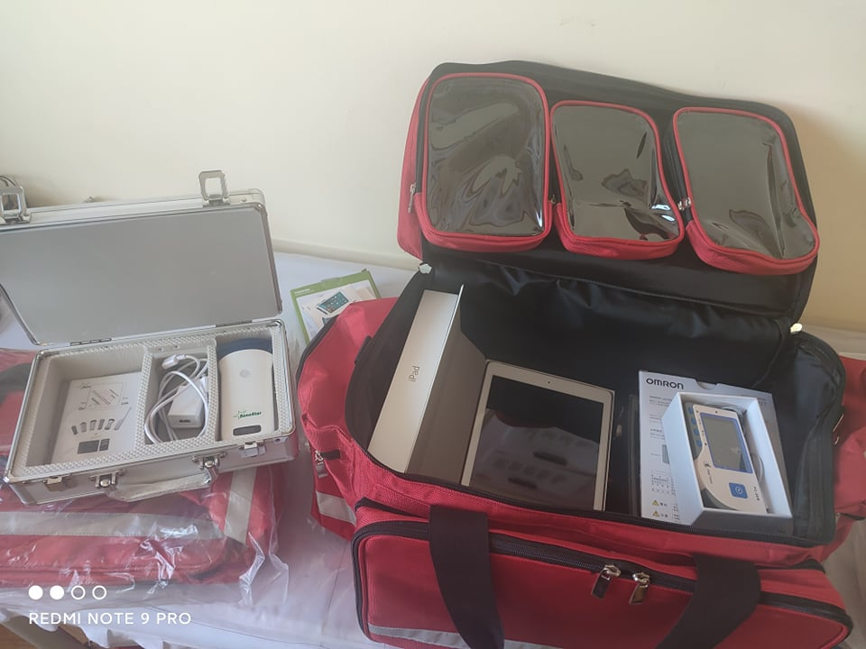
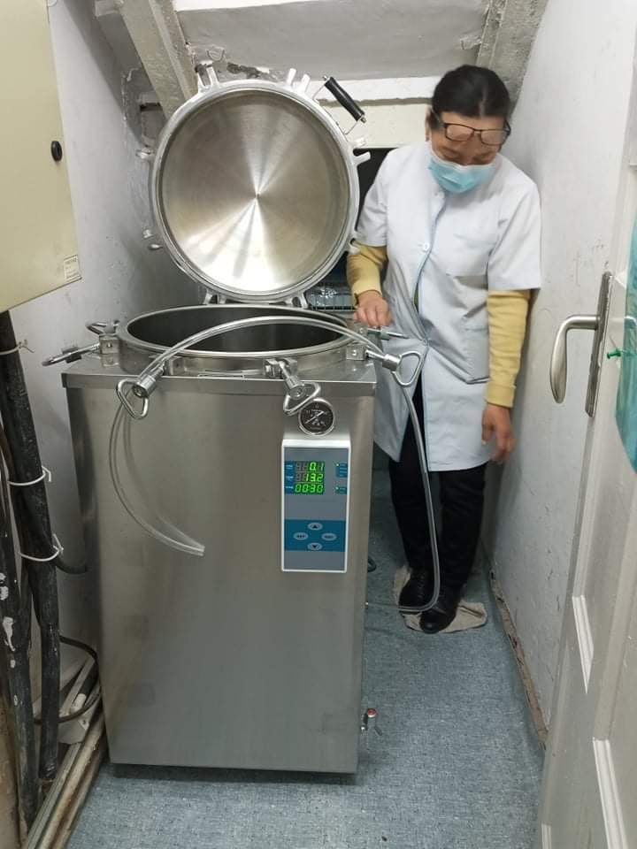
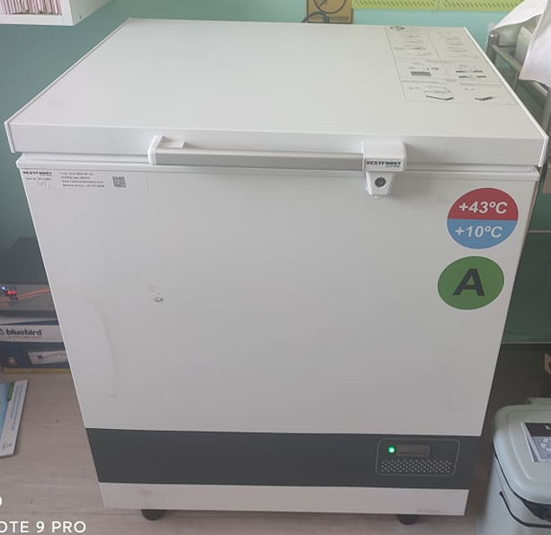
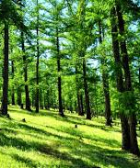
  АЙМАГ ОРОН НУТГИЙН ТӨСВИЙН ХӨРӨНГӨ ОРУУЛАЛТААР
Мобайл
Технологи
12 сая
Автоклав
11,27 сая
Вакцин Хөргүүр
4,7 сая
Мобайл технологийг хариуцан ажиллах мэргэжилтнийг сургаснаар бүрэн ашиглах боломжоор хангагдана.
24 литр, 50 литр, 100 литрийн багтаамж бүхий автоклав нь хог, хаягдлыг сайдын тушаалын дагуу устгах, эмнэлгийн тоног төхөөрөмж, ороох боох материалыг ариутгах боломжоор хангагдаж байна
Товлолын болон нэмэлт дархлаажуулалтын вакциныг олон тоогоор татсан ч стандартын дагуу хадгалах боломжоор хангагдлаа.

Slide 11
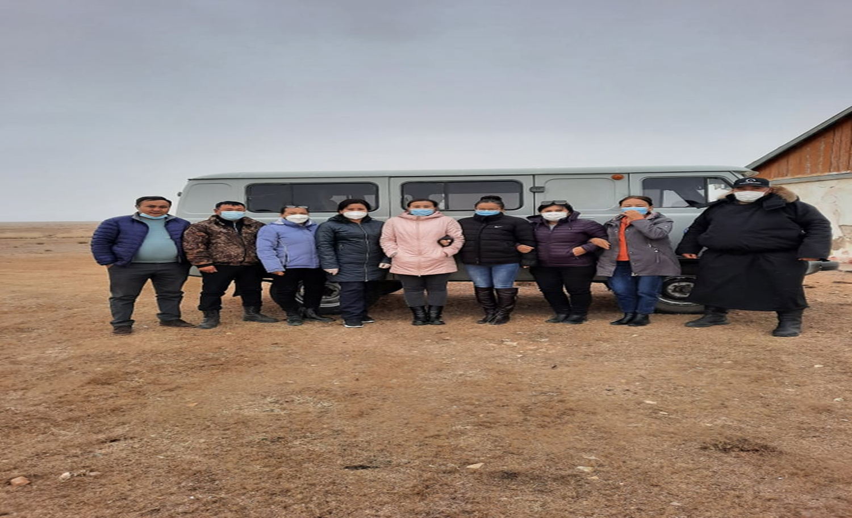
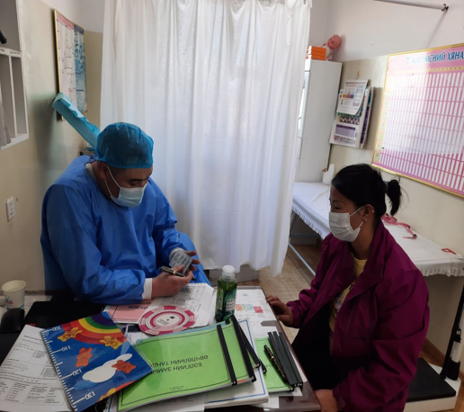
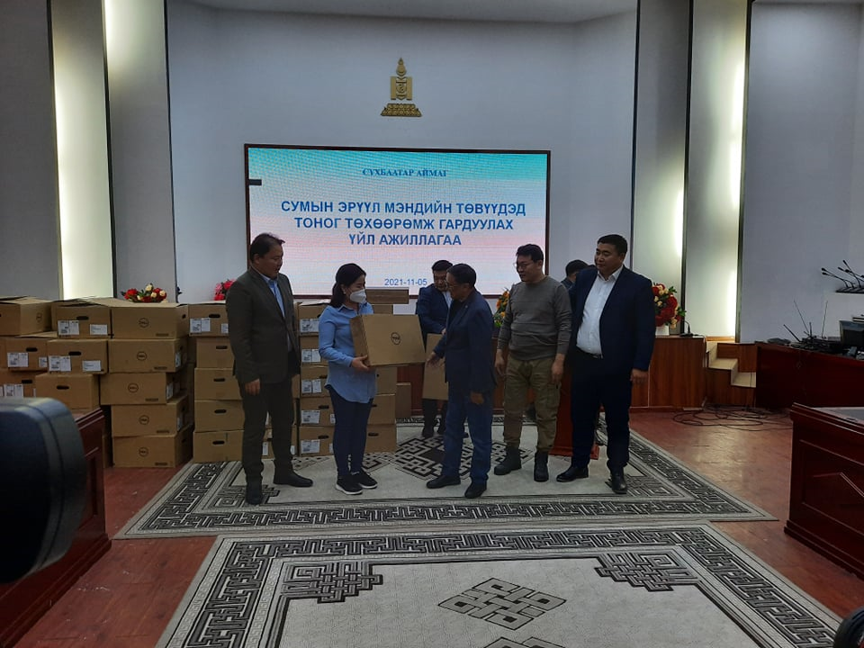
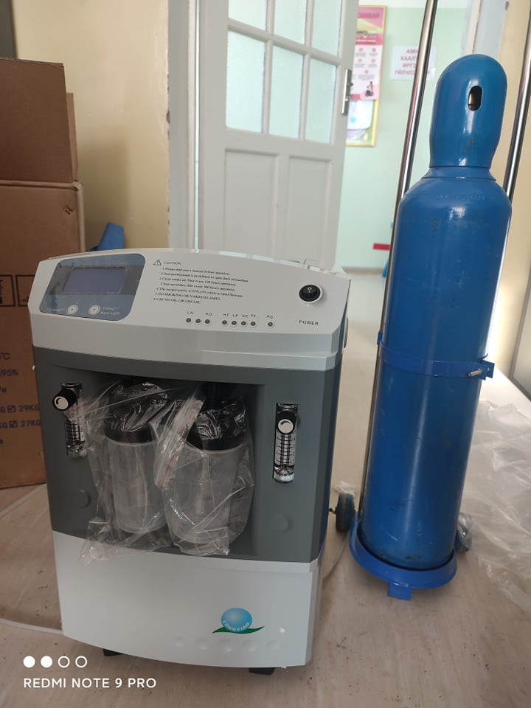
ОРОН НУТГИЙН ХӨРӨНГӨ ОРУУЛАЛТААР
2021 оны 10 дугаар сарын 3-5-ны өдрүүдэд дотор, дотрын ЭХО, эмэгтэйчүүд, чих хамар хоолой, БЗДХ-ын илрүүлэгийн чиглэлээр явуулын амбулаторийн үзлэг хийгдлээ.
Үүнд:Дотрын үзлэгт – 168
Дотрын ЭХО – 180
Рентген аппаратад – 56
Чих хамар хоолойд – 50
Эмэгтэйчүүдэд – 46
БЗДХ-ын илрүүлэгт – 330 хамрагдсан байна.
Илрүүлсэн өвчлөл
Дотор 5
Эмэгтэйчүүд 2
Чих хамар хоолой 9
БЗДХ 9/ –ийг эмчилгээнд хамруулсан.
Зарцуулсан хөрөнгийн хэмжээ 4 сая
ЭМЯ-наас сумын эрүүл мэндийн төвд 3 ширхэг тус бүр нь 1,7 сая төгрөгийн үнэ бүхий “Dell” брендийн суурин компьютерээр хангасан.
2.3 сая төгрөгийн өртөг бүхий 10 литрийн хүчилтөрөгийн баллон, Хүчилтөрөгч өтгөрүүлэгч, автомашины 12V-ийг 220V-д хувиргагчтай болсноор АНЭ буюу дээд шатлалын эмнэлэгт хүргэгдэх заалттай өвчтөнийг хүчилтөрөгчтэй тээвэрлэх боломжоор хангагдсан.

Slide 12
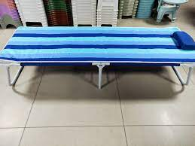
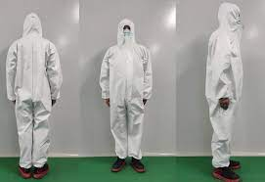
Гамшигаас хамгаалах сангаас
2.3 сая төгрөгийн өртөг бүхий 10 литрийн хүчилтөрөгийн баллон, Хүчилтөрөгч өтгөрүүлэгч, автомашины 12V-ийг 220V-д хувиргагчтай болсноор АНЭ буюу дээд шатлалын эмнэлэгт хүргэгдэх заалттай өвчтөнийг хүчилтөрөгчтэй тээвэрлэх боломжоор хангагдсан.
“Ковид – 19” цар тахлын хүрээнд Хариу арга хэмжээнд 16,2 сая

Slide 13
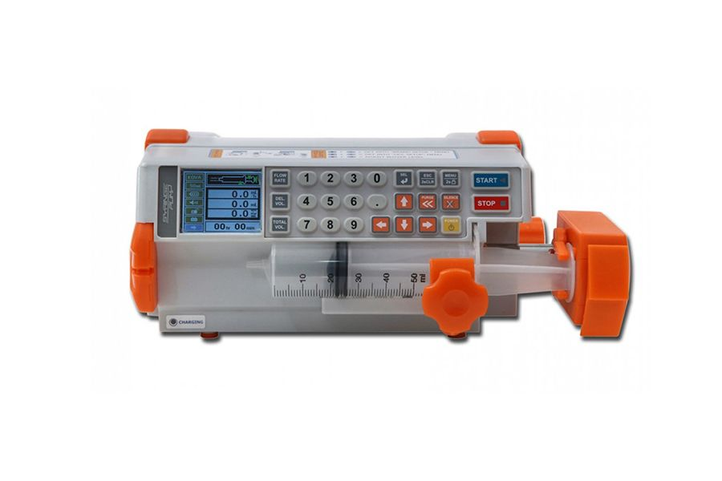
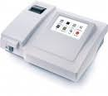
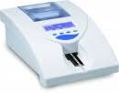
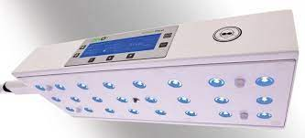
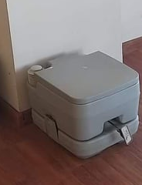
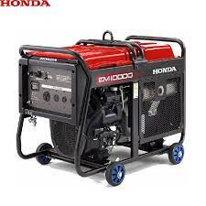

Өөрийн хөрөнгөөр
16.5 сая төгрөгийн үнэ бүхий “Гематологийн бүрэн автомат анализатор”, 8.5 сая төгрөгийн үнэ бүхий “Биохимийн хагас автомат анализатор” /захиалга хийгдсэн 2022 оны 02 сард нийлүүлэгдэнэ./
3.1 сая төгрөгийн үнэ бүхий нярайн фото аппарат, 2.9 сая төгрөгийн үнэ бүхий тариурын автомат шахуурга/захиалгаар 2022 оны 03 дугаар сард нийлүүлэгдэнэ./
Нийт 3.297 мянга төгрөгний 12 ширхэг био- нойл худалдан авсан.
Цахилгааны нөөц үүсгүүрийг нэмэгдүүлэх зорилгоор 890.000.00 төгрөгийн үнэ бүхий Хонда мотор, 1,5 сая төгрөгийн үнэ бүхий зөөврийн компьютер 1 ширхэг

Slide 14

Цаашид хийж хэрэгжүүлэх ажлууд
“Эмнэлэгийн тусламжийн чанар аюулгүй байдлыг дээшлүүлэх”
“Амбулотарийн барилгын өргөтгөл”-ийн зураг төсөв хийлгэх – ОНХС-с 18сая
Эмнэлэгийн барилгын гадна талын фасад хийлгэх – ОНХС 10сая
АНЭ-н нарийн мэргэжлийн эмч нарын үзлэг – 5,3 сая
Автомашины шинэчлэл хийлгэх талаар холбогдох байгууллагад саналаа хүргүүлнэ.
Тоног төхөөрөмжийн хангалтын хувийг нэмэгдүүлэх
Магадлан итгэмжлэлд хамрагдах
Хүний нөөцийн хангалт чадамжыг дээшлүүлэхэд онцгой анхаарч ажиллана
Гэр сувилал ажиллуулна.
Эмнэлэгийн гадна тохижилтыг сайжруулж ногоон байгууламжийг нэмэгдүүлэх

Slide 15

АНХААРАЛ ХАНДУУЛСАН ТА БҮХЭНДЭЭ БАЯРЛАЛАА

